Slide 1
Организация экспериментально-исследовательской деятельности дошкольников
Составила воспитатель ГБДОУ детский сад №20 Красногвардейского района спб
Антонова вероника Валериевна

Slide 2
Экспериментирование – эффективный метод познания закономерностей и явлений окружающего мира
ДОСТОИНСТВА МЕТОДА ЭКСПЕРИМЕНТИРОВАНИЯ:
Способствует формированию интегративных качеств:
Любознательный, активный; эмоционально отзывчивый;
овладевший средствами общения и способами взаимодействия со взрослыми и сверстниками; способный решать интеллектуальные и личностные задачи; имеющий первичные представления о себе, мире и природе; способный управлять своим поведением и планировать свои действия; овладевший универсальными предпосылками учебной деятельности
Обеспечивает интеграцию образовательных областей:
Познание, коммуникация, чтение художественной литературы, ФЭМП, социализация, труд, безопасность, здоровье, художественное творчество.
Развивает интерес ребенка к окружающему миру, активность , инициативу и самостоятельность в его познании в ходе практической деятельности

Slide 3
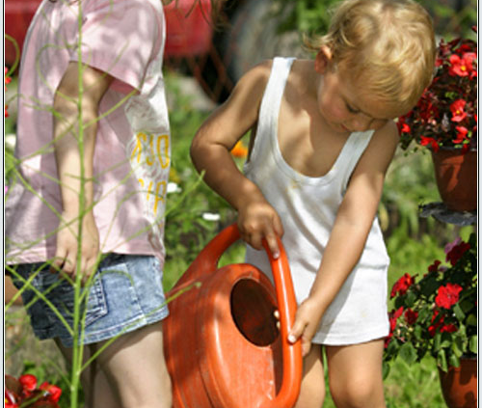
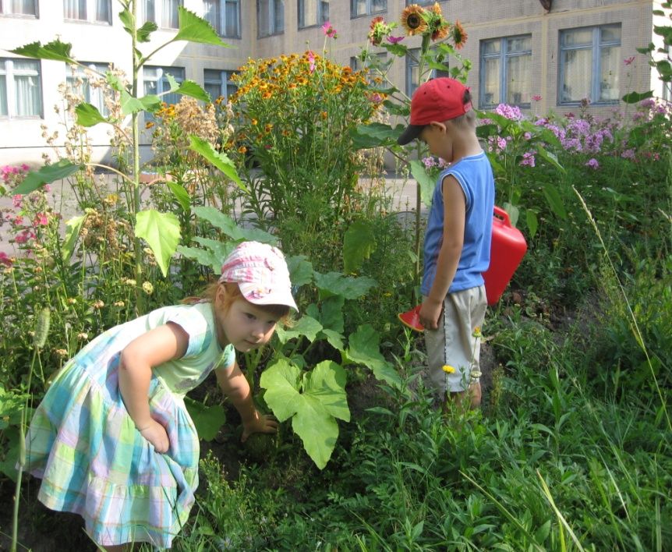
Цели и задачи экспериментально-исследовательской деятельности
Цель: Развитие у детей дошкольного возраста познавательной активности, любознательности, стремления к самостоятельному познанию и размышлению
Задачи:
Расширение кругозора детей через знакомство с элементами различных областей знаний (представления о химических свойствах веществ, о физических свойствах и явлениях, о свойствах воды, песка, глины, воздуха, математические представления и т.д.)
Развитие у детей умения пользоваться приборами-помощниками при проведении игр-экспериментов (микроскоп, лупа, чашечные весы, песочные часы и т.д.)
Формирование у детей умственных способностей: развитие анализа, классификации, сравнения, обобщения
Формирование способов познания путем сенсорного анализа
Социально-личностное развитие: развитие коммуника тивности, самостоятельности, наблюдательности, элементарного самоконтроля и саморегуляции

Slide 4
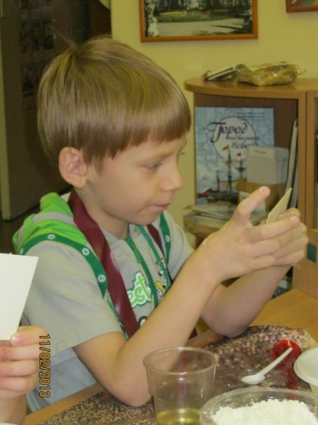
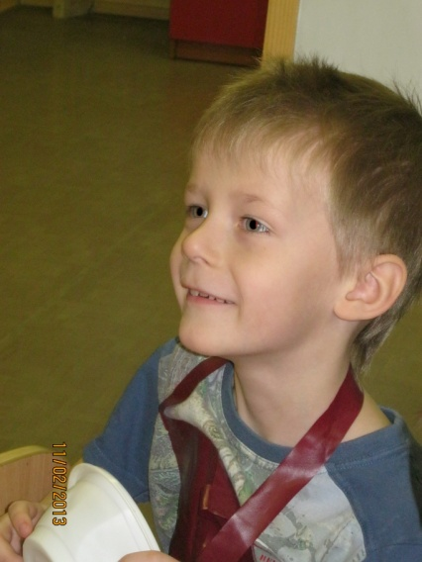
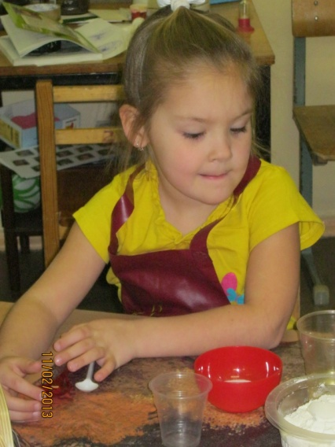
Особенности организации детского экспериментирования в ДОу
Эксперимент должен быть непродолжителен по времени.
Необходимо учитывать то, что дошкольникам трудно работать без речевого сопровождения (поскольку именно в старшем дошкольном возрасте дети проходят стадию проговаривания своих действий вслух).
Важно учитывать также индивидуальные различия детей (темп работы, утомляемость).
Необходимо учитывать право ребёнка на ошибку и применять адекватные способы вовлечения детей в работу, особенно тех, у которых ещё не сформировались навыки (дробление одной процедуры на несколько мелких действий, поручаемых разным ребятам, совместная работа воспитателя и детей, помощь воспитателя детям, работа воспитателя по указанию детей, сознательное допущение воспитателем неточностей в работе и т.д.).
В работе с детьми нужно стараться не проводить чёткой границы между обыденной жизнью и обучением, потому что эксперименты – это не самоцель, а способ ознакомления с миром.
Необходимо также учитывать возрастные особенности детей.

Slide 5
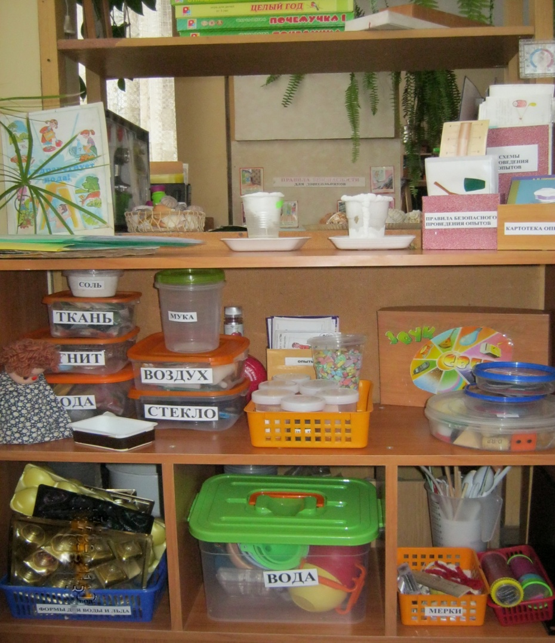
Создание условий для детского экспериментирования (исследовательские центры, центры науки) в подготовительной группе
В уголке экспериментальной деятельности (мини-лаборатория, центр науки) должны быть выделены: - место для постоянной выставки, где размещают музей, различные коллекции, экспонаты, редкие предметы (раковины, камни, кристаллы, перья и т.п.); - место для приборов; - место для хранения материалов (природного, "бросового"); - место для проведения опытов; - место для неструктурированных материалов (песок, вода, опилки, стружка, пенопласт и др.);

Slide 6
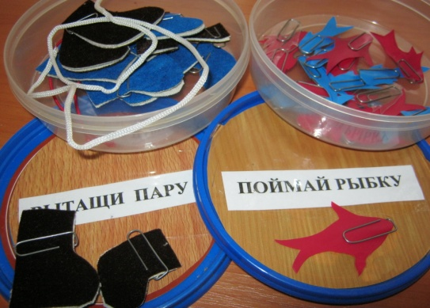
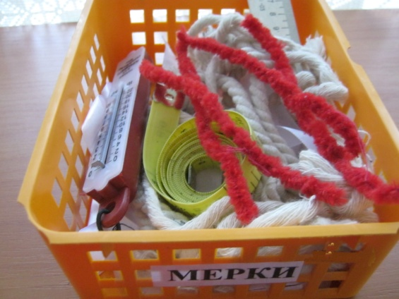
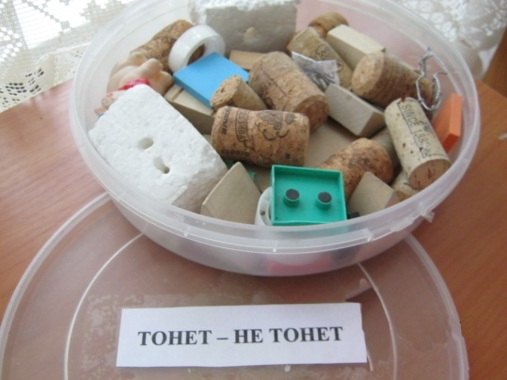
Пособия и приборы для определения: веса: разнообразные весы, набор гирь протяженности: метр, линейки, условные мерки объема: мерные кружки, кувшины, ложки, т.д. времени: песочные часы, секундомер количества: разнообразные счеты направления: компас.
Для игр с водой, снегом, льдом: фильтры из бумаги, марли, сетки; краски разного цвета, насыщенный солевой раствор для получения кристаллов соли, выращивания кристаллов на веточках; разные формочки для замораживания воды, средства для выдувания мыльных пузырей, разные сосуды с узким и широким горлом, воронки, разные кораблики-самоделки из бумаги, ореховой скорлупы
Для игры со светом: зеркальца, фонарики, средства для изменения цвета сигнала фонарика, свеча
Для игры с магнитом, стеклом, резиной: магнит, предметы из различных материалов, фигурки-попрыгунчики, мячики

Slide 7
технология организации совместной экспериментально-исследовательской деятельности с детьми дошкольного возраста
Постановка исследовательской задачи в виде проблемной ситуации.
Уточнение плана исследования.
Выбор оборудования, самостоятельное (или с помощью взрослого) его размещение детьми в зоне исследования.
Распределение детей на подгруппы (по желанию детей), выбор ведущих, помогающих организовать сверстников.
Организация исследования.
Анализ и обобщение полученных детьми результатов экспериментирования

Slide 8
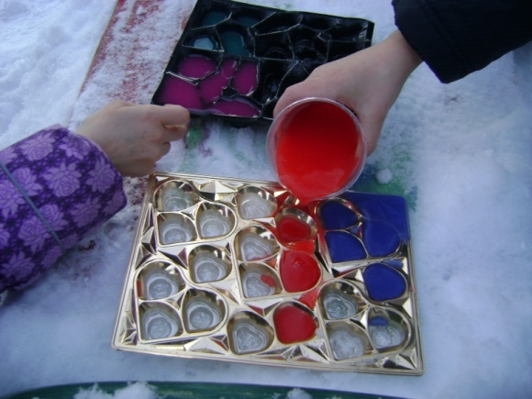
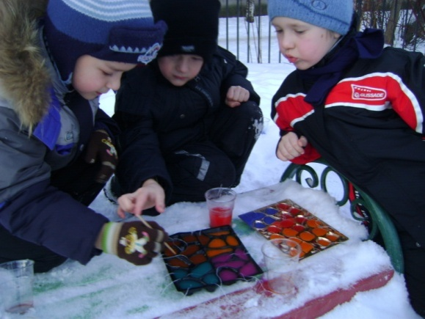
Методы и приемы
Вопросы педагога, побуждающие к постановке проблемы; , помогающие прояснить ситуацию, понять смысл эксперимента; стимулирующие самооценку и самоконтроль ребенка, определяющие успех в познании: «Доволен ли ты собой, как исследователь?».
Схематическое моделирование опыта; рассматривание схем к опытам, таблиц, упрощенных рисунков.
Метод стимулирующий детей к коммуникации «Спроси…, что он думает по этому поводу?».
Метод «первой пробы» применения результатов собственной исследовательской деятельности.
Проблемные ситуации, например, «Почему снег вчера лепился, а сегодня нет?», «Причина появления пара при дыхании» .
Экспериментальные игры.
Действия с магнитом, лупой, измерительными приборами, переливание жидкостей.
Наблюдение природных явлений.
Использование энциклопедий.

Slide 9
для Поддержания интереса к познавательному экспериментированию можно использовать:
Реальные события: яркие природные явления и общественные события.
События,специально «смоделированные» воспитателем: внесение в группу предметов с необычным эффектом или назначением, ранее неизвестных детям, вызывающих неподдельный интерес и исследовательскую активность («Что это такое? Что с этим делать? Как это действует?»). Такими предметами могут быть магнит, коллекция минералов, иллюстрации-вырезки на определенную тему.
Воображаемые события, происходящие в художественном произведении, которое воспитатель читает или напоминает детям (например, полет на воздушном шаре персонажей книги Н. Носова «Приключения Незнайки и его друзей »).
Стимулом к исследованию могут быть события, происходящие в жизни группы, «заражающие» большую часть детей и приводящие к довольно устойчивым интересам (например, кто-то принес свою коллекцию, и все, вслед за ним, увлеклись динозаврами, марками, сбором красивых камней и т. п.).
Организация совместных с детьми опытов и исследований в повседневной жизни. Организация детского экспериментирования и исследований в процессе наблюдений за живыми и неживыми объектами, явлениями природы.

